Slide 1
ỨNG DỤNG QUẢN LÍ KHO BÃI
Lập trình hướng đối tượng
IT3100

Slide 2
Giới thiệu nhóm
Nhóm 13

Slide 3
Giới thiệu nhóm
Nhóm 13
Cai Việt Hoàng VUWIT15 (20168205)
Nguyễn Thành Nam VUWIT15 (20168751)

Slide 4
Giới thiệu đề tài
Đề tài 7: Ứng dụng quản lí kho bãi

Slide 5
Giới thiệu đề tài
Tiện ích và công nghệ
Java Swing
Java Database Connectivity API (JDBC) cho mySQL
Thư viện tiện ích Database
Localhost (xampp)
Mô hình 3 lớp

Slide 6
Giới thiệu đề tài
Phân tích yêu cầu phần mềm
Bãi gửi xe cho phép gửi xe con và xe tải. Phí gửi xe con là 1 triệu/tháng, nếu kí hợp đồng trên 5 năm thì giảm phí 20%, nếu kí hợp đồng 2-5 năm thì giảm phí 10%. Phí trông giữ xe tải bằng trọng tải * 700.000.
- Các tác nhân: Khách hàng, quản lí.

Slide 7
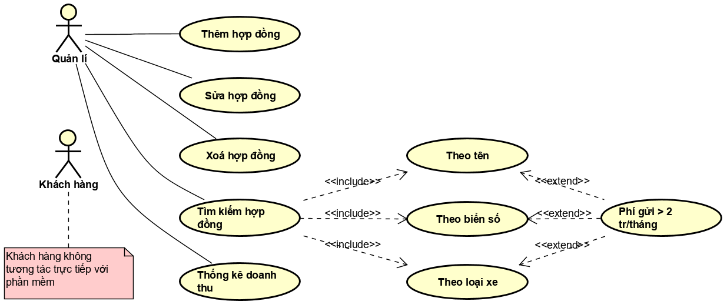
Giới thiệu đề tài
Phân tích yêu cầu phần mềm
Các chức năng chính (Biểu đồ ca sử dụng):

Slide 8
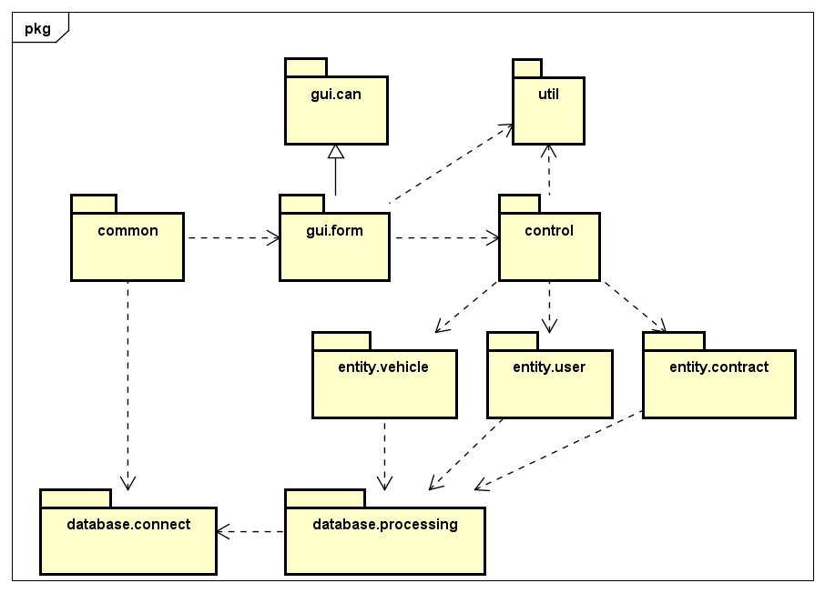
Giới thiệu đề tài
Thiết kế, xây dựng phần mềm
Biểu đồ gói tổng quan

Slide 9
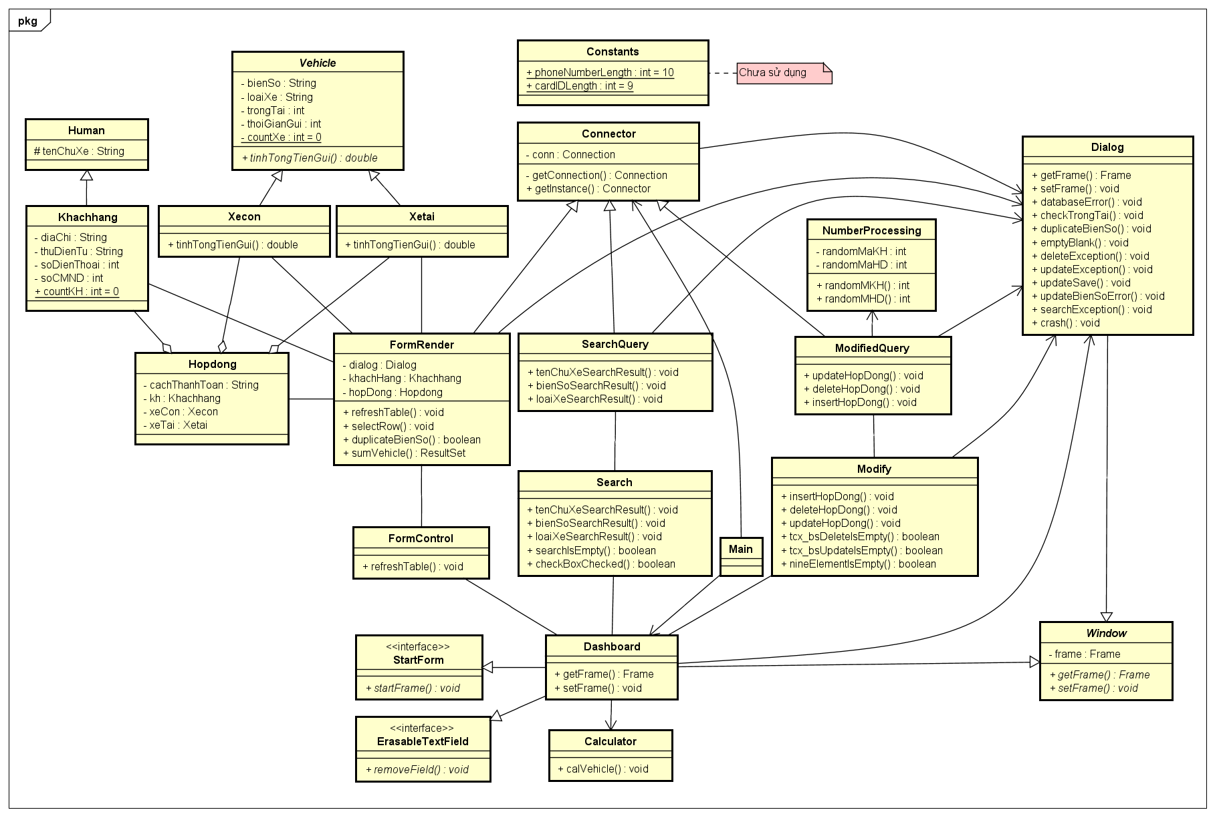
Giới thiệu đề tài
Thiết kế, xây dựng phần mềm
Biểu đồ lớp tổng quan

Slide 10
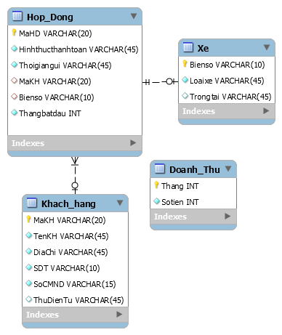
Giới thiệu đề tài
Thiết kế, xây dựng phần mềm
Cơ sở dữ liệu

Slide 11
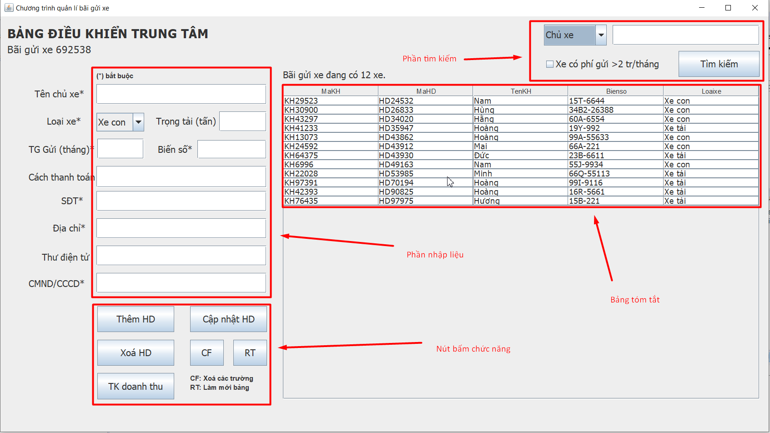
Giới thiệu đề tài
Thiết kế, xây dựng phần mềm
Giao diện chương trình

